Slide 1
Лыжный спорт
Начальное
обучение

Slide 2
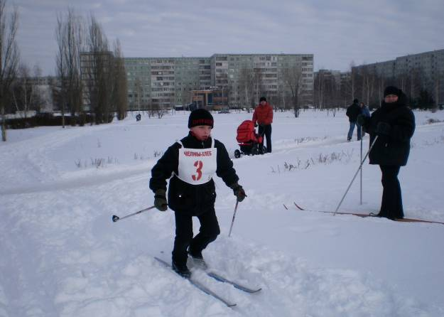
Лыжный спорт имеет большое оздоровительное, воспитательное и прикладное значение.

Slide 3
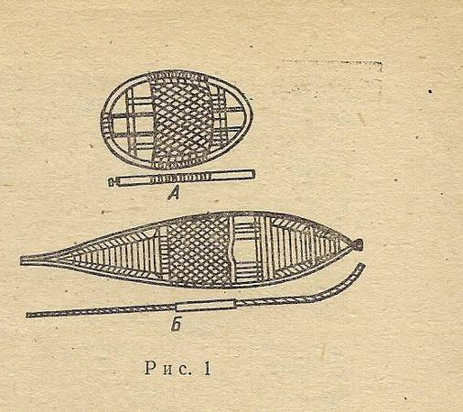
Немного истории
ЛЫЖИ ПОЯВИЛИСЬ В ГЛУБОКОЙ ДРЕВНОСТИ, В КАМЕННОМ ВЕКЕ.
НА ОХОТЕ ДРЕВНИЙ ЧЕЛОВЕК
НАСТУПИЛ НА ВЕТКУ И НЕ ПРОВА-
ЛИЛСЯ-ЭТО НАТОЛКНУЛО ЕГО НА
МЫСЛЬ ПРИВЯЗАТЬ ПОДОБНЫЕ ПРЕДМЕТЫ К НОГАМ.
ПЕРВЫЕ ЛЫЖИ БЫЛИ СТУПАЮ-
ЩИЕ .ОХОТНИКИ МОГЛИ ТОЛЬКО ХОДИТЬ ИЛИ БЕГАТЬ НА ЛЫЖАХ.
НО КОГДА СЛУЧАЙНО, ЧЕЛОВЕК
ПОДСКОЛЬЗНУЛСЯ И ПРОЕХАЛ НА
ЛЫЖАХ, ОН ПОНЯЛ, ЧТО МОЖНО
НА НИХ ПЕРЕДВИГАТЬСЯ БЫСТРЕЕ.
ДОЛГОЕ ВРЕМЯ ЧЕЛОВЕК ПРИМЕ-
НЯЛ СТУПАЮЩИЕ И СКОЛЬЗЯЩИЕ
ЛЫЖИ. ПОСТЕПЕННО СТУПАЮЩИЕ ЛЫЖИ БЫЛИ ВЫТЕСНЕНЫ.
НО ЕЩЕ СОВСЕМ НЕДАВНО -80-90
ЛЕТ НАЗАД СЕВЕРНЫЕ НАРОДЫ
ПРИМЕНЯЛИ СТУПАЮЩИЕ ЛЫЖИ.

Slide 4
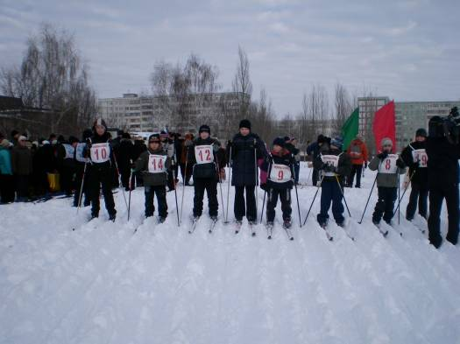
ИСТОРИЯ СОВРЕМЕННОСТИ
В СЕРЕДИНЕ XVIII ВЕКА В
СКАНДИНАВСКИХ СТРАНАХ
СТАЛИ ПРОВОДИТЬСЯ ЛЫЖНЫЕ ГОНКИ. ПЕРВЫЕ ОФИЦИАЛЬНЫЕ СОРЕВНОВА-
НИЯ ПО ЭТОМУ СПОРТУ СОС-
ТОЯЛИСЬ В НОРВЕГИИ В
1767 ГОДУ. В 1924 ГОДУ
БЫЛА СОЗДАНА МЕЖДУНА-
РОДНАЯ ФЕДЕРАЦИЯ ЛЫЖ-
НОГО СПОРТА ( ФИС).НАША
ФЕДЕРАЦИЯ ВСТУПИЛА В
НЕЕ В 1948 ГОДУ.В ПРОГРАМ-
МУ ПЕРВЫХ ЗИМНИХ ОЛИМ-
ПИЙСКИХ ИГР 1924 Г.В ША-
МОНИ БЫЛО ВКЛЮЧЕНО 2
ВИДА ГОНОК 18 И 50 КМ СРЕДИ МУЖЧИН. В 1956 Г.
НАША КОМАНДА ВПЕРВЫЕ
УЧАСТВОВАЛА В ЗИМНИХ
ОЛИМПИЙСКИХ ИГРАХ И ЗА-
НЯЛА ПЕРВОЕ МЕСТО В НЕО-
ФИЦИАЛЬНОМ ЗАЧЕТЕ.

Slide 5
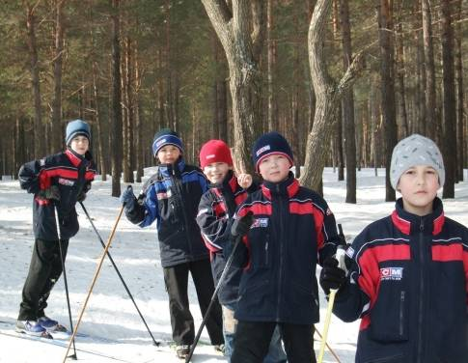
ПРАВИЛА ВЫБОРА
ОДЕЖДЫ
1 ОДЕЖДА ДОЛЖНА БЫТЬ
ЛЕГКОЙ И НЕ СТЕСНЯТЬ
ДВИЖЕНИЙ.
2 ОДЕВАТЬСЯ НЕОБХОДИМО
В ЗАВИСИМОСТИ ОТ ТЕМ-
ПЕРАТУРЫ ВОЗДУХА И СИ-
ЛЫ ВЕТРА.
3 НА ГОЛОВУ НАДО НАДЕ-
ВАТЬ ШЕРСТЯНУЮ ШАПКУ.
4 ВЕРХНЯЯ КУРТКА ИЗ ТЕП-
ЛОЙ И НЕПРОМОКАЕМОЙ
ТКАНИ- НАДЕВАЕТСЯ НА
СВИТЕР.
5 БРЮКИ ИЗ НЕПРОМОКАЕ-
МОЙ ТКАНИ ПЛОТНО ПРИ-
ЛЕГАЮТ К НОГАМ СНИЗУ.
6 ОБЯЗАТЕЛЬНО ДОЛЖНЫ
БЫТЬ ВАРЕЖКИ ИЛИ
ПЕРЧАТКИ.
7 ОБУВЬ НЕ ДОЛЖНА СТЕС-
НЯТЬ НОГ.

Slide 6
ПРАВИЛА ПОВЕДЕНИЯ НА ЗАНЯТИЯХ
1 КАТАТЬСЯ НА ЛЫЖАХ МОЖНО В БЕЗВЕТРЕННУЮ ПОГОДУ, ПРИ ТЕМПЕРАТУРЕ ДО – 15 ГР., ПРИ СЛАБОМ ВЕТРЕ – НЕ НИЖЕ – 10 ГР.
2 НА УРОКАХ НУЖНО ВНИМАТЕЛЬНО СЛУШАТЬ УЧИТЕЛЯ, ВСЕ ЕГО УКАЗАНИЯ .
3 ПОЛУЧАЯ ЛЫЖНЫЙ ИНВЕНТАРЬ , НЕОБХОДИМО ПРОВЕРИТЬ СОСТОЯНИЕ КРЕПЛЕНИЙ
(ЗАМКОВ), РАБОЧЕЙ ПОВЕРХНОСТИ ЛЫЖ, ИСПРАВНОСТЬ ЛЫЖНЫХ ПАЛОК, И ПРИ ОБНАРУЖЕНИЕ ДЕФЕКТОВ ПРИНЯТЬ МЕРЫ ПО ИХ УСТРАНЕНИЮ.
4 НЕОБХОДИМО ОБУВЬ ПОДБИРАТЬ ПО РАЗМЕРУ НОГИ. ВО ИЗБЕЖАНИИ ПОТЕРТОСТЕЙ НЕ
СЛЕДУЕТ ХОДИТЬ В ТЕСНОЙ И ЧЕРЕСЧУР СВОБОДНОЙ ОБУВИ. ПОЧУВСТВОВАВ БОЛЬ , НУЖНО ОСЛАБИТЬ ЛЫЖНЫЕ КРЕПЛЕНИЯ, РАСШНУРОВАТЬ БОТИНКИ И, ПОЛУЧИВ РАЗРЕШЕ-
НИЕ ПРЕПОДАВАТЕЛЯ, СЛЕДОВАТЬ НА НА БАЗУ.
5 В ХОЛОДНУЮ ПОГОДУ НЕОБХОДИМО СЛЕДИТЬ ЗА СОБОЙ И СВОИМИ ТОВАРИЩАМИ, И ПРИ
ПОЯВЛЕНИИ ПРИЗНАКОВ ОБМОРОЖЕНИЯ ( ПОБЕЛЕВШАЯ КОЖА, ПОТЕРЯ ЧУВСТВИТЕЛЬНОС-
ТИ ОТКРЫТЫХ ЧАСТЕЙ ТЕЛА:НОС, УШИ, ЩЕКИ) НЕМЕДЛЕННО СУХОЙ ШЕРСТЯНОЙ ВАРЕЖ-
КОЙ РАСТЕРЕТЬ ПОВЕРХНОСТЬ ТЕЛА РЯДОМ С ОТМОРОЖЕННЫМ МЕСТОМ ДО ПОРОЗОВЕНИЯ,
ПОСЛЕ ЧЕГО РАСТИРАТЬ НЕПОСРЕДСТВЕННО ОТМОРОЖЕННОЕ МЕСТО.
6 ПРИ ПЕРЕХОДЕ ЧЕРЕЗ ПРОЕЗЖУЮ ЧАСТЬ ДОРОГИ НЕОБХОДИМО СНИМАТЬ ЛЫЖИ.
7 ПРИ ПОТЕРЕ РАВНОВЕСИЯ НАДО ПАДАТЬ В БОК, НЕ ПОДСТАВЛЯЯ РУК.
8 НЕОБХОДИМО СОБЛЮДАТЬ ДИСТАНЦИЮ ПРИ ПЕРЕДВИЖЕНИИ НА ЛЫЖАХ –(3-4 М ) И ПРИ
СПУСКАХ ( НЕ МЕНЕЕ 30 М)

Slide 7
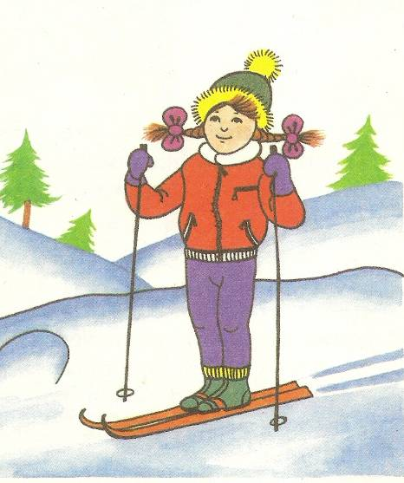
ЭКИПИРОВКА ЛЫЖНИКА
1 ЛЫЖИ .
2 ЛЫЖНЫЕ ПАЛКИ.
3 ОДЕЖДА ЛЫЖНИКА.
4 ОБУВЬ ЛЫЖНИКА.
В НАСТОЯЩЕЕ ВРЕМЯ
СУЩЕСТВУЮТ РАЗЛИЧНЫЕ ДЕРЕВЯННЫЕ И ПЛАСТИКО-
ВЫЕ ЛЫЖИ, КОТОРЫЕ
ДЕЛЯТСЯ НА:СПОРТИВНО-
БЕГОВЫЕ И ТУРИСТИЧЕСКИЕ.

Slide 8
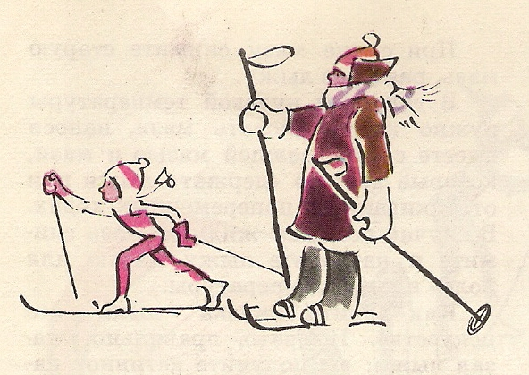

Slide 9
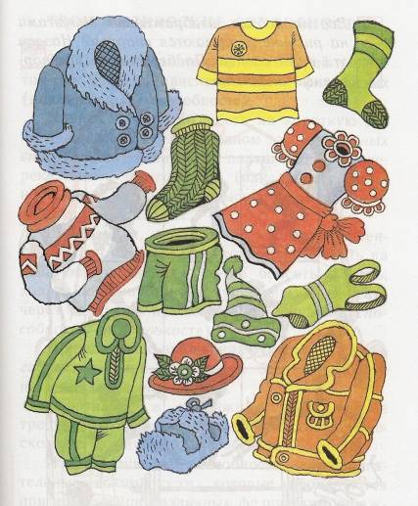
НАЙДИ ОДЕЖДУ ЛЫЖНИКА?

Slide 10
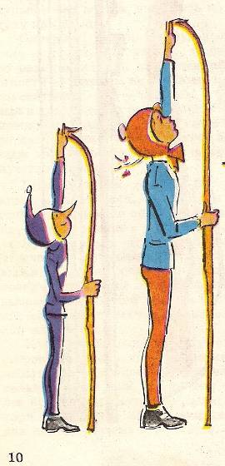
ВЫБОР ЛЫЖ
ПРИ ВЫБОРЕ ЛЫЖ НЕОБХОДИМО УЧИТЫВАТЬ ИХ ГИБКОСТЬ, ЛЕГКОСТЬ, ПРОЧНОСТЬ.
ДЛИНА ЛЫЖ ДОЛЖНА СООТВЕТСТВО-
ВАТЬ РОСТУ И ВЕСУ ЛЫЖНИКА.
САМЫЙ ПРОСТОЙ И ДОСТУПНЫЙ СПОСОБ ОПРЕДЕЛЕНИЯ ДЛИНЫ ЛЫЖ –
ЛЫЖУ СТАВЯТ СКОЛЬЗЯЩЕЙ ПОВЕРХ-
НОСТЬЮ ОТ СЕБЯ, ПОДНИМАЮТ ПРЯ-
МУЮ РУКУ ВВЕРХ- НОСКОВОЙ ПРОГИБ ДОЛЖЕН КАСАТЬСЯ ЛАДОНИ ПОДНЯ-
ТОЙ РУКИ.МОЖНО РУКОВОДСТВОВАТЬ-
СЯ ТЕМ,ЧТО ЛЫЖИ ДОЛЖНЫ БЫТЬ НА
30-35СМ. ВЫШЕ РОСТА ЛЫЖНИКА.
ЛЫЖИ ДЛЯ КОНЬКОВЫХ ХОДОВ НА 5-10 СМ КОРОЧЕ ЛЫЖ ДЛЯ КЛАССИЧЕСКИХ.
ЛЫЖИ ОБОРУДУЮТСЯ КРЕПЛЕНИЯМИ
(ЖЕСТКИМИ, ПОЛУЖЕСТКИМИ И МЯГ-
КИМИ), А ТАКЖЕ РИФЛЕННОЙ РЕЗИНОЙ
НА ГРУЗОВОЙ ПЛОЩАДКЕ. САМЫЕ
УДОБНЫЕ И НАДЕЖНЫЕ –ЖЕСТКИЕ РАНТОВЫЕ.

Slide 11
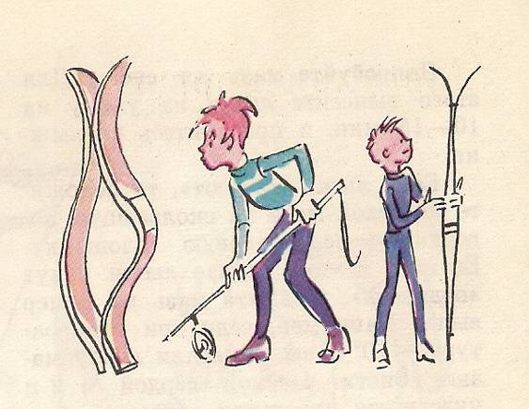
ХРАНЕНИЕ ЛЫЖ
ЛЫЖИ РЕКОМЕНДУЕТСЯ
ХРАНИТЬ В ПРОХЛАДНОМ ПОМЕЩЕНИИ, В РАСПОРКАХ

Slide 12
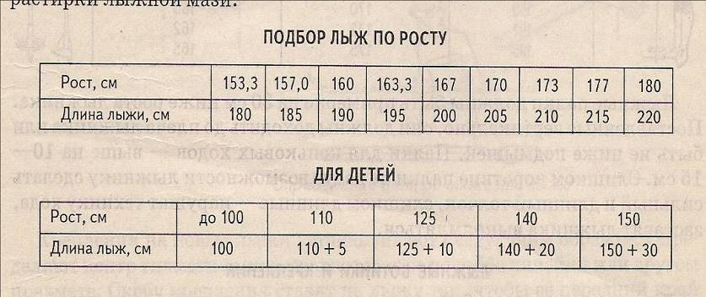
ПОДБОР ЛЫЖ ПО РОСТУ

Slide 13
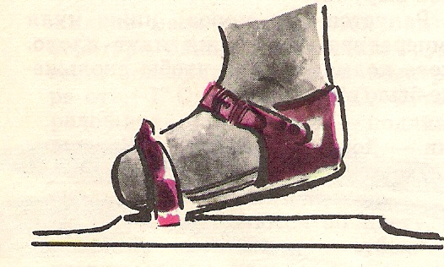
МЯГКОЕ КРЕПЛЕНИЕ

Slide 14
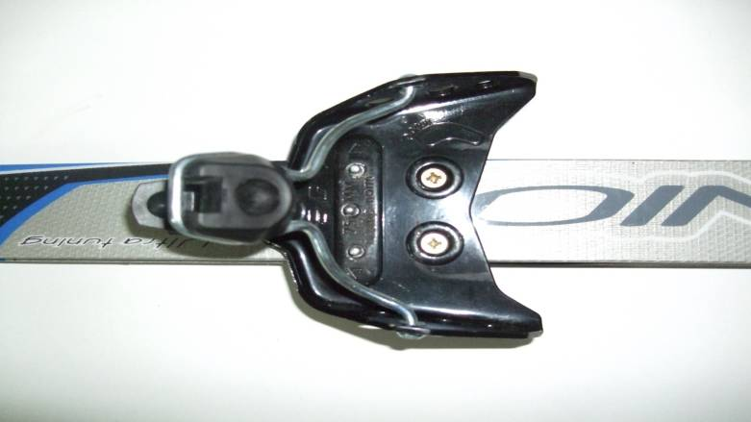
Жесткое крепление

Slide 15
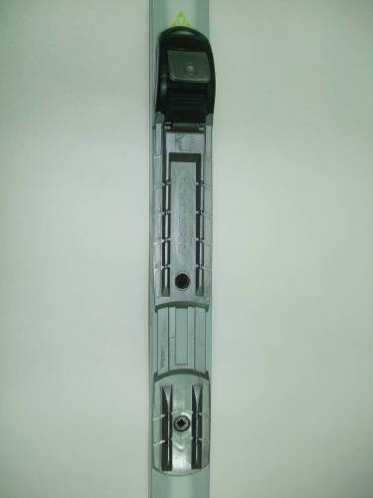
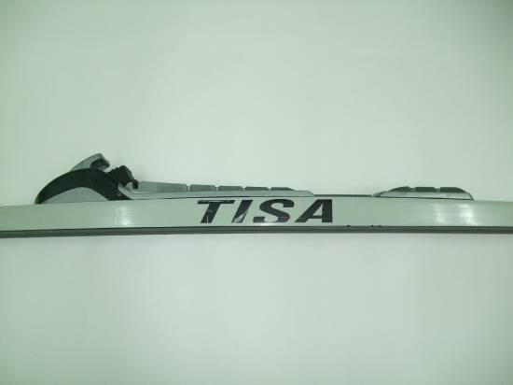
Жесткое крепление

Slide 16
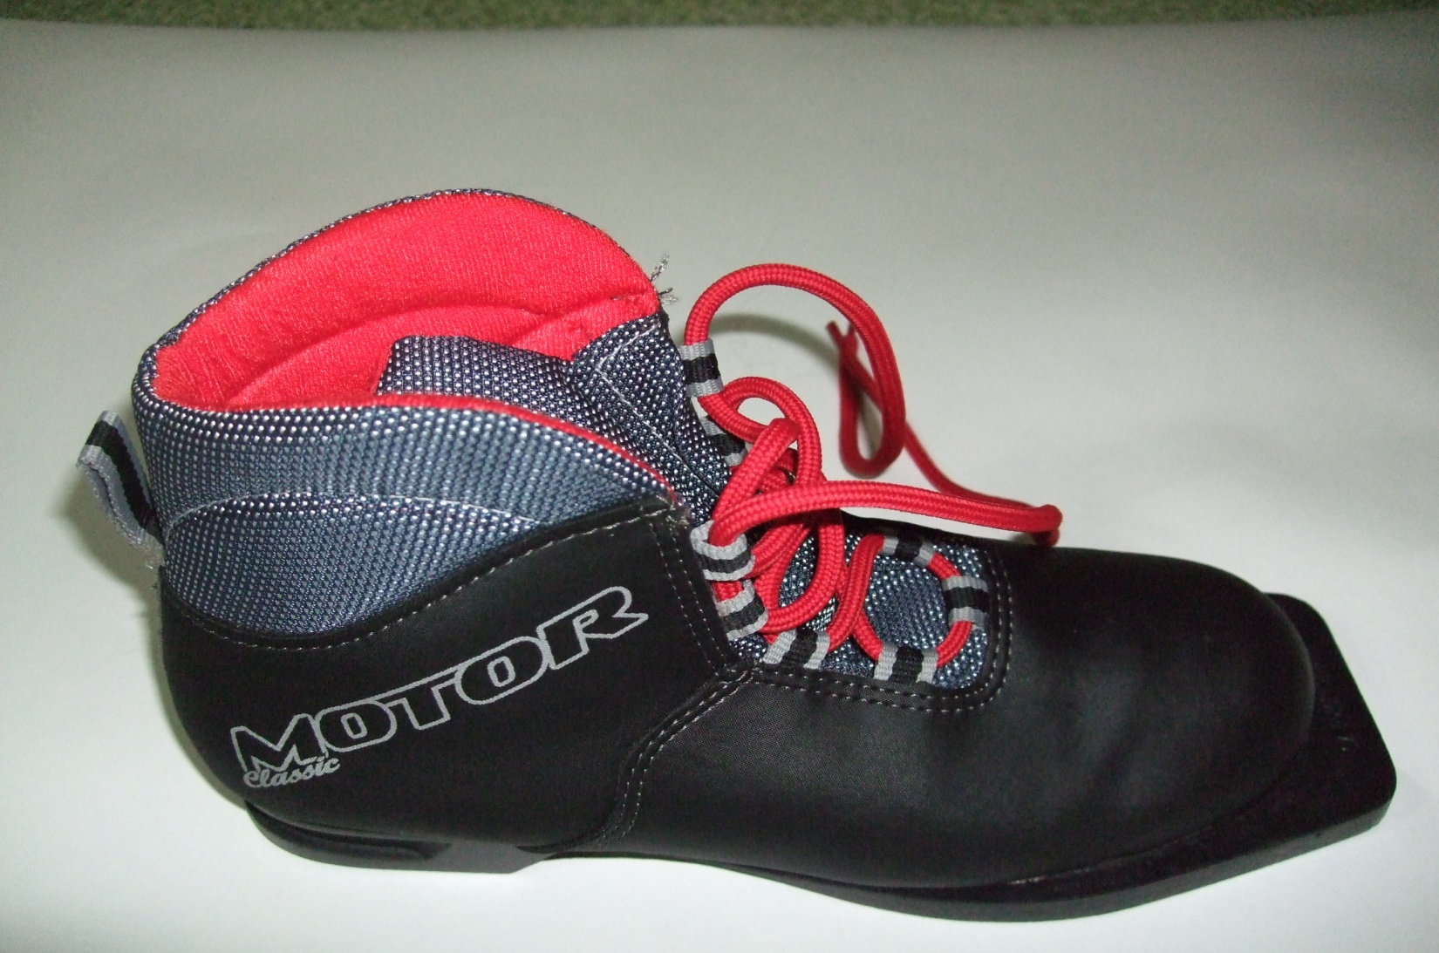
БОТИНКИ ДЛЯ ЛЫЖ

Slide 17
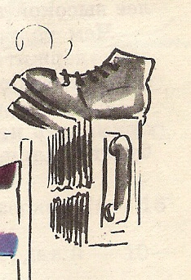
НЕЛЬЗЯ СУШИТЬ БОТИНКИ
НА БАТАРЕЕ

Slide 18
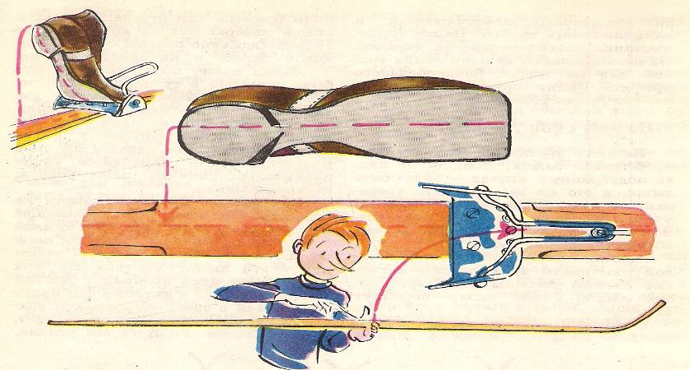
УСТАНОВКА ЛЫЖНЫХ
КРЕПЛЕНИЙ

Slide 19
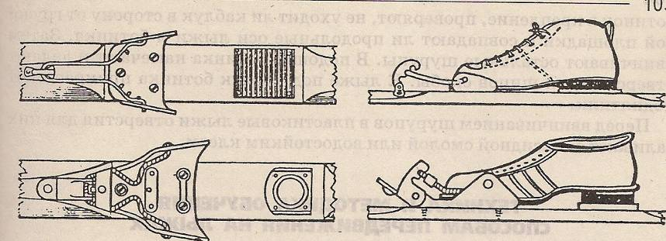

Slide 20
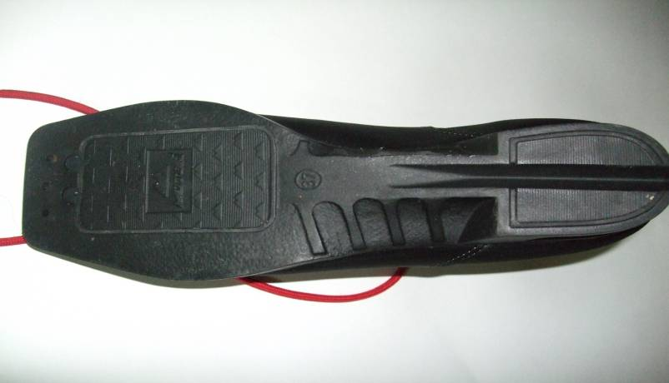
Ботинки для лыж
(вид снизу)
Отверстия для
крепления

Slide 21
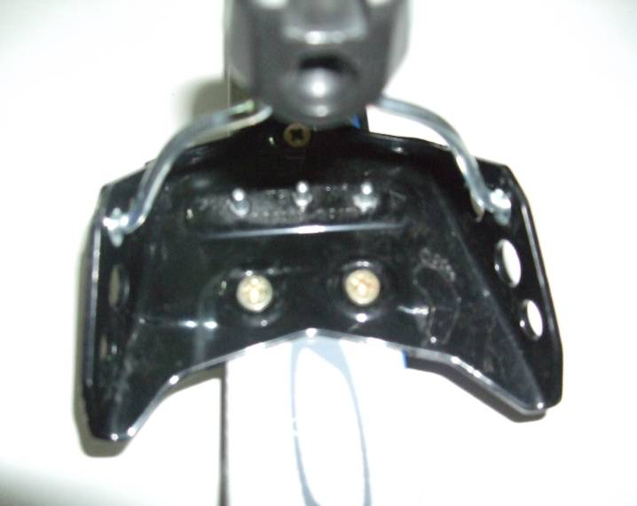
« гвоздики» для
ботинок

Slide 22
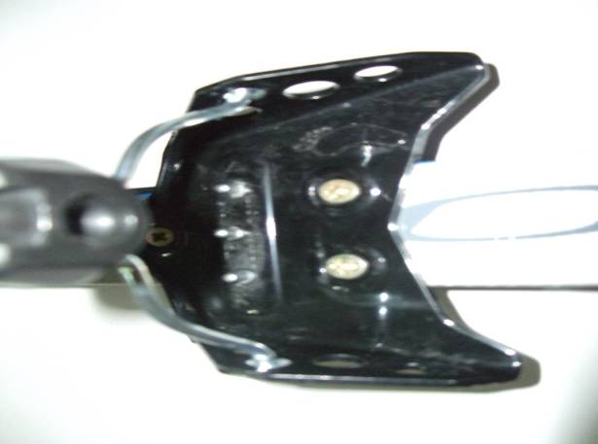
Крепление(вид сбоку) для правой ноги
ПР.
СТОПА
ТРЕУГОЛ.

Slide 23
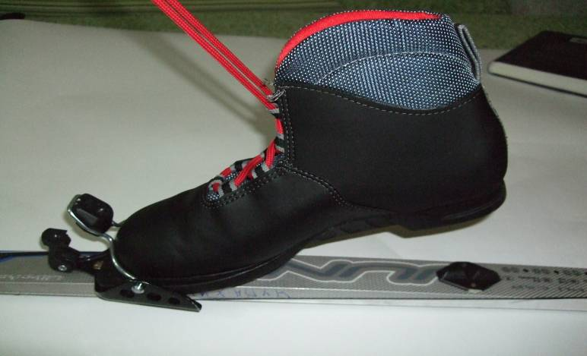
ПРАВЫЙ БОТИНОК ВСТАВЛЯЕТСЯ В КРЕПЛЕНИЕ НА ПРАВУЮ НОГУ ГВОЗДИКАМИ В ОТВЕРСТИЯ

Slide 24
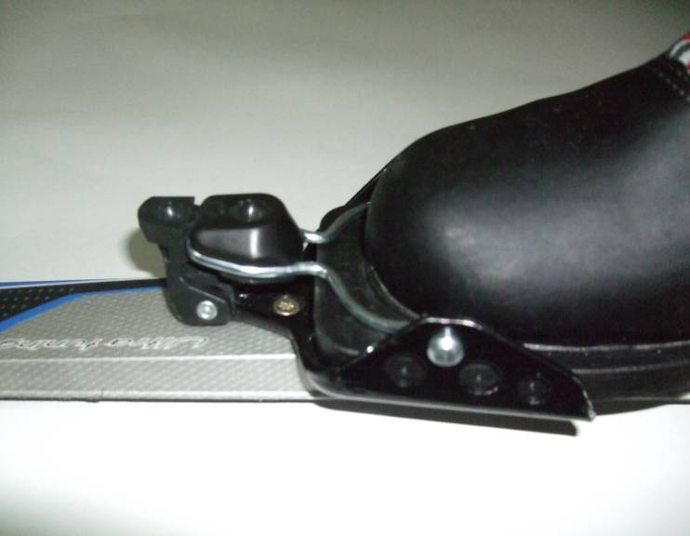
ПРИ НАДАВЛИВАНИИ
ПЯТКА ПРИПОДНИМАЕТСЯ И
КРЕПЛЕНИЕ ЗАЩЕЛКИВАЕТСЯ

Slide 25
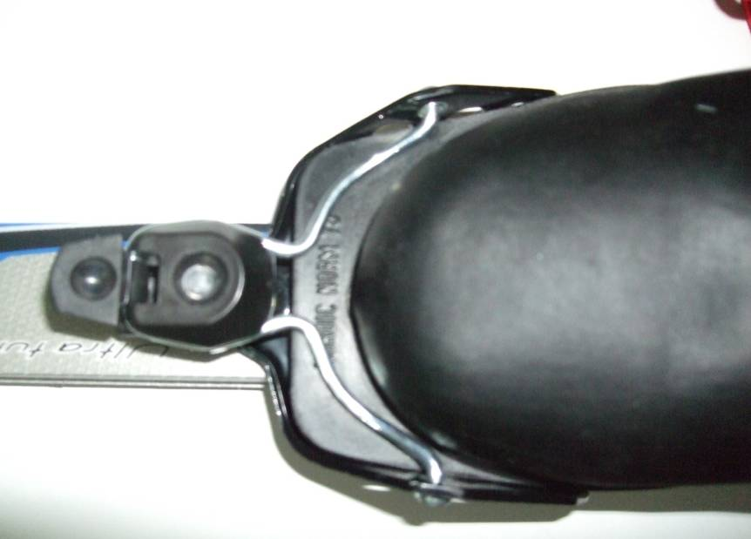

Slide 26
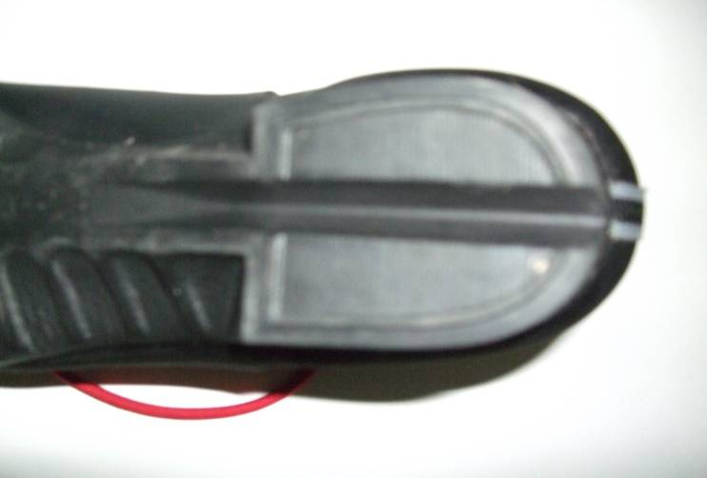
УГЛУБЛЕНИЕ НА
ПЯТКЕ ДОЛЖНО
ПОПАСТЬ В
ВЫСТУП НА ЛЫЖЕ

Slide 27
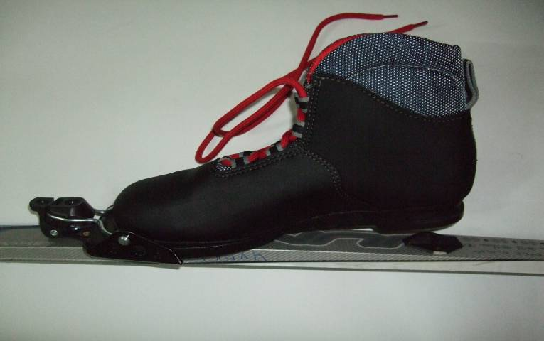
ПЯТКА ДОЛЖНА ПОПАСТЬ
В ВЫСТУПЫ НА ЛЫЖЕ

Slide 28
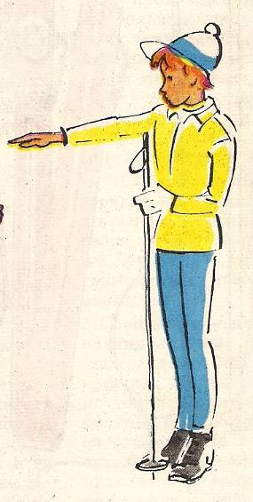
ПОДБОР ПАЛОК
ЛЫЖНЫЕ ПАЛКИ ИЗГОТАВЛИВАЮТСЯ ИЗ
ДЮРАЛЮМИНИЕВЫХ ИЛИ СТАЛЬНЫХ
ТРУБОК, А ТАКЖЕ ИЗ СТЕКЛОПЛАСТИКА.
ЛЫЖНЫЕ ПАЛКИ ПОДБИРАЮТСЯ ПО РОСТУ :
ПОСТАВЛЕННЫЕ НА ПОЛ РЯДОМ С УЧЕНИ-
КОМ , ОНИ НЕ ДОЛЖНЫ ДОХОДИТЬ ДО
УРОВНЯ ПЛЕЧ НА 3-5 СМ. ИЛИ НА 30 СМ
НИЖЕ РОСТА ЛЫЖНИКА.
ПАЛКИ ДЛЯ КОНЬКОВЫХ ХОДОВ ДОЛЖНЫ
БЫТЬ ВЫШЕ НА 10-15 СМ.

Slide 29
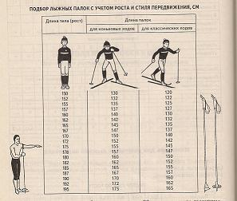
ПОДБОР ЛЫЖНЫХ ПАЛОК С УЧЕТОМ РОСТА И СТИЛЯ
ПЕРЕДВИ-
ЖЕНИЯ, СМ

Slide 30
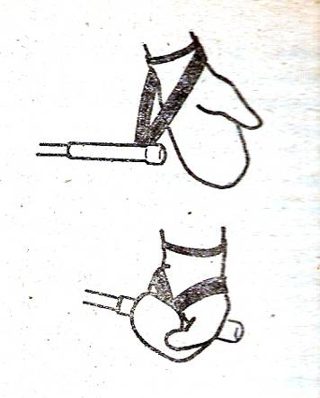
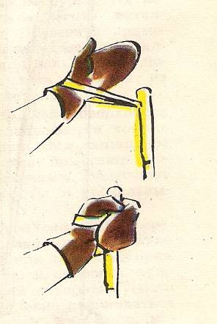
ПЕТЛЯ ДЛЯ ДЕРЖАНИЯ ПАЛОК

Slide 31
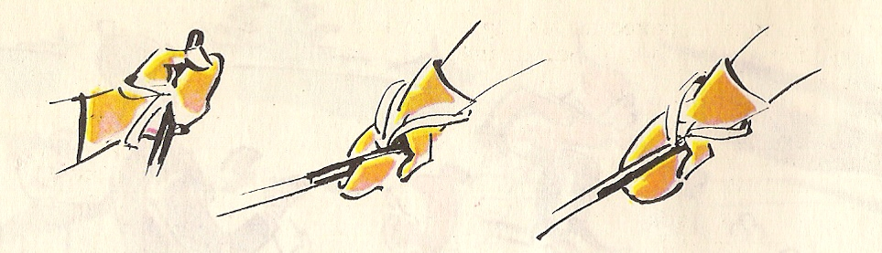
ПЕТЛЯ- ОПОРА ДЛЯ КИСТИ

Slide 32
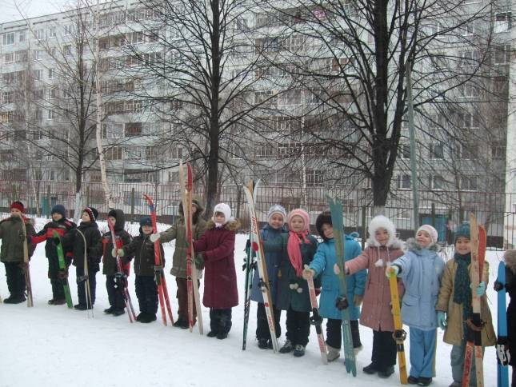
построение

Slide 33
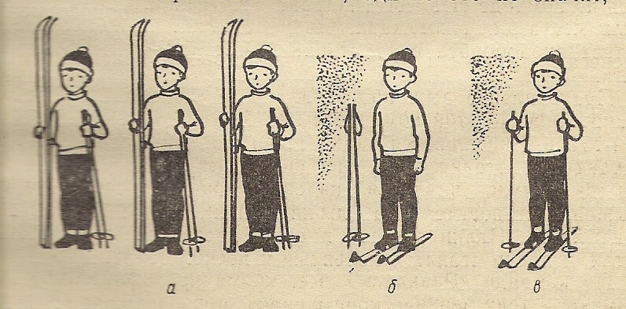
ПОСТРОЕНИЯ : а) ЛЫЖИ В РУКАХ б) НАДЕВАНИЕ ЛЫЖ в) НА ЛЫЖАХ

Slide 34
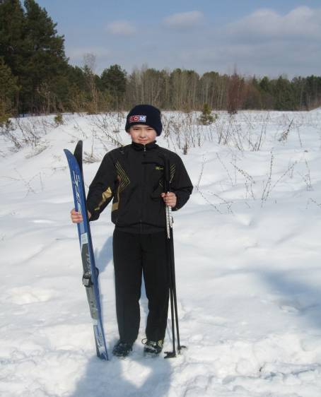
Построение
Для построения
учащихся
с лыжами в руках
в одну шеренгу подается команда:
«В шеренгу
становись!»
Ученики
выстраиваются в
в шеренгу на расстоянии одного шага друг от друга. Скрепленные лыжи находятся у носка
правой ноги
(скользящей
поверхностью вперед)
и поддерживаются
руками.

Slide 35
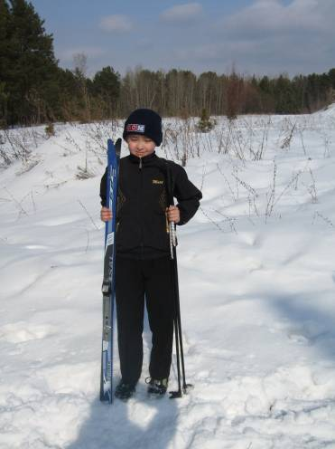
Команда: «Равняйсь»
По команде: «Равняйсь !» лыжи
прижимаются
к плечу,
голова
поворачивает-
ся направо.

Slide 36
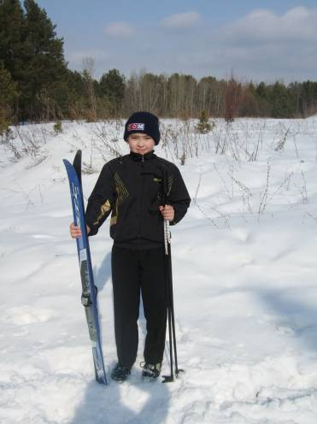
Команда:
«СМИРНО!»
По команде
«СМИРНО!»
верхние
концы лыж
слегка
подаются
вперед.

Slide 37
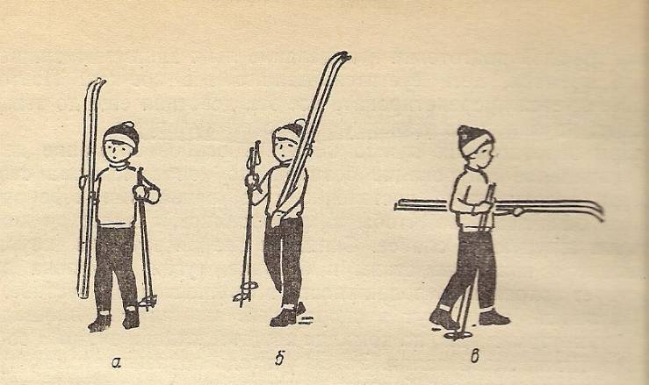
СПОСОБЫ ПЕРЕНОСКИ ЛЫЖ: а) В РУКЕ б) НА ПЛЕЧЕ в) ПОД РУКОЙ

Slide 38
